Slide 1
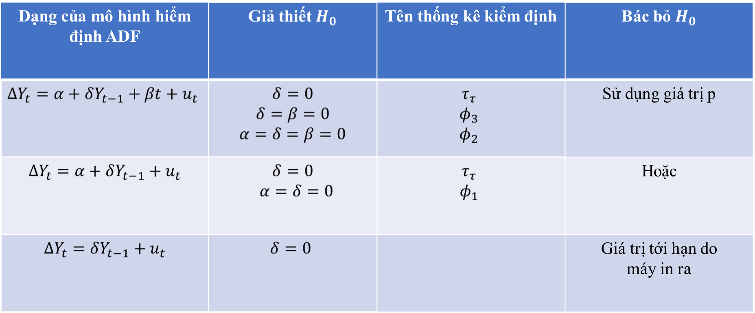
Kiểm định ADF trong R

Slide 2
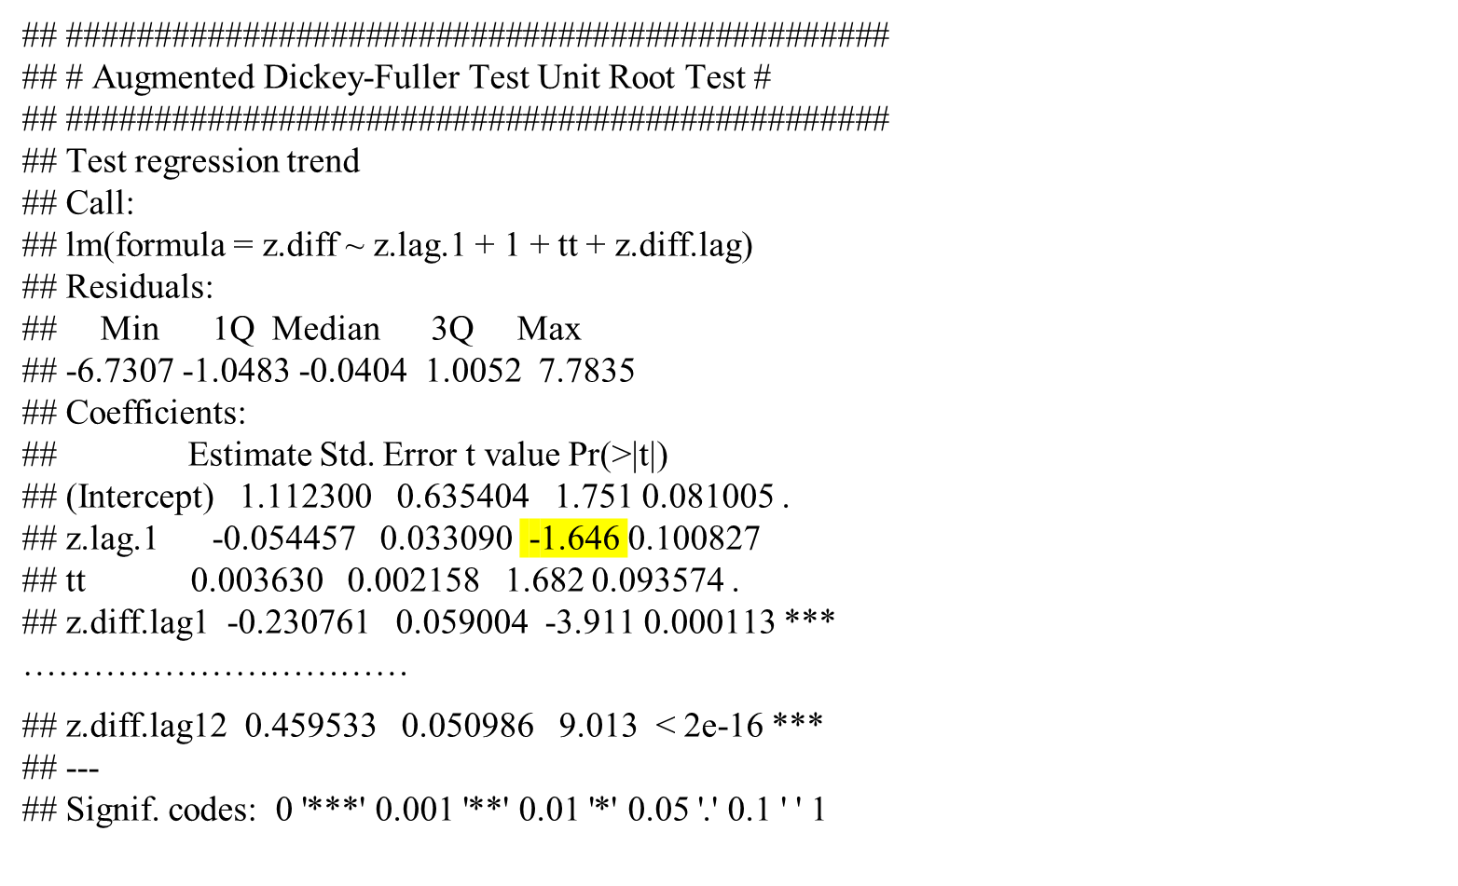
Kiểm định ADF trong R

Slide 3
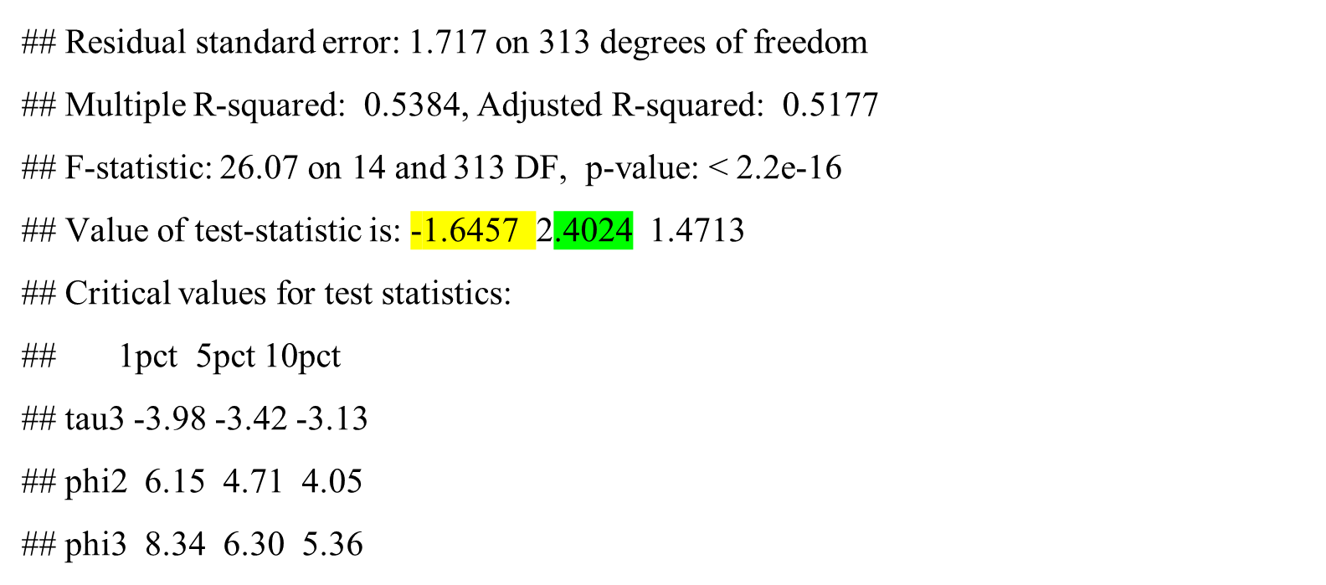
Kiểm định ADF trong R

